Slide 1
Manajemen Biaya Proyek
SE 3773 Manajemen Proyek Teknologi Informasi

Slide 2
Tujuan Paparan
Memahami tahapan-tahapan Manajemen Biaya Proyek Teknologi Informasi
Memahami perbedaan Cost Estimation dan Cost Budgeting, serta keterkaitannya dengan WBS
Memahami penggunaan Cost Budgeting dalam kontrol biaya
Mengerti salah satu tools dalam manajemen Biaya, yaitu Earned Value Management
SE 3773 MPTI – Biaya - IMD

Slide 3

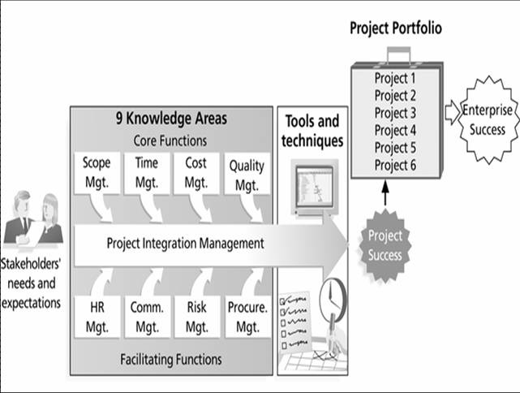
9 Area Pengetahuan Manajemen Proyek (1)

Slide 4
Definisi
Biaya adalah semua sumber daya yang harus dikorbankan untuk mencapai tujuan spesifik atau untuk mendapat sesuatu sebagai gantinya
Biaya pada umumnya diukur dalam satuan keuangan seperti dollar, rupiah, dsb
Manajemen Biaya Proyek termasuk di dalamnya adalah proses yang dibutuhkan untuk menjamin bahwa proyek dapat diselesaikan sesuai dengan budget yang telah disepakati
SE 3773 MPTI/IMD/Biaya

Slide 5
Tahapan Manajemen Biaya Proyek
Cost estimating: membuat sebuah estimasi dari biaya dan sumber daya yang dibutuhkan untuk menyelesaikan sebuah proyek
Cost budgeting: mengalokasikan semua estimasi biaya tersebut pada tiap paket kerja untuk membuat sebuah baseline, agar dapat diukur kinerjanya
Cost control: mengendalikan perubahan dana proyek
SE 3773 MPTI/IMD/Biaya

Slide 6
Tinjauan Umum Manajemen Biaya Proyek
SE 3773 MPTI/IMD/Biaya

Slide 7
Cost Estimating
Output penting dari tahapan ini adalah estimasi biaya
Sangat penting membangun cost management plan yang menggambarkan bagaimana variansi biaya akan dikelola dalam proyek
SE 3773 MPTI/IMD/Biaya

Slide 8
Tipe-tipe Estimasi Biaya
Tipe Estimasi | Kapan Dilakukan | Mengapa Dilakukan | Akurasi
ROM (Rough of Magnitude) | 3-5 tahun sebelum proyek dikerjakan | Untuk memberikan estimasi biaya dalam rangka seleksi proyek | -25% -- +75%
Budgetary | 1-2 tahun sebelum proyek dilakukan | Untuk mengestimasi budget organisasi | -10% -- +25%
Definitive | 0-1 tahun sebelum proyek dilakukan | Untuk mengestimasi biaya detail sebuah proyek | -5 % -- +10%
SE 3773 MPTI/IMD/Biaya

Slide 9
Masalah-masalah Utama dalam Estimasi Biaya Proyek IT
Membuat estimasi untuk proyek perangkat lunak yang besar merupakan pekerjaan yang cukup besar, mengingat bahwa estimasi biaya dilakukan pada berbagai level proyek
Banyak orang melakukan estimasi dengan sedikit pengalaman akan pekerjaan yang berkaitan. Solusinya adalah cobalah untuk melakukan berbagai pelatihan dan mentoring
Setiap orang memiliki bias masing-masing akan estimasi. Solusinya berikan pertanyaan-pertanyaan kritis yang meyakinkan bahwa estimasi tidak bias.
Manajemen menginginkan sejumlah tawaran,bukan estimasi sebenarnya. Manajer Proyek harus bisa bernegosiasi dengan sponsor proyek agar dapat membuat estimasi biaya yang realistis
SE 3773 MPTI/IMD/Biaya

Slide 10
Cost Estimation Tools & Techniques
Analogous Estimates ( Top Down Estimates)
Mengestimasi biaya proyek berdasarkan biaya aktual dari proyek sebelumnya yang dianggap “mirip” dengan proyek yang akan dikerjakan
Bottom Up Estimates
Estimasi berdasarkan setiap paket kerja terkecil dan menjumlahkan seluruhnya hingga diperoleh biaya total dari sebuah proyek
SE 3773 MPTI/IMD/Biaya

Slide 11
Cost Estimation Tools & Techniques (2)
Parametric Modeling
Estimasi biaya proyek dilakukan dengan memanfaatkan karakteristik proyek sebagai parameter dalam model matematika.
Contoh : Model Aircraft Cost
parameter : type of aircraft, how fast the plane would fly, estimated weights of various parts of the aircraft, the number of aircraft produced, etc
SE 3773 MPTI/IMD/Biaya

Slide 12
Constructive Cost Model (COCOMO)
Salah satu model parameter yang terkenal dibuat oleh Barry Boehm
Digunakan untuk mengestimasi biaya pembuatan perangkat lunak berdasarkan jumlah baris kode (source lines of code/SLOC)atau function points.
COCOMO II, model terkomputerisasi yang sudah tersedia di Web
SE 3773 MPTI/IMD/Biaya

Slide 13
Contoh Cost Estimate
 | #Units/Hrs | Cost/Unit/Hr | Subtotals | WBS Level1 Totals | % of Total
WBS Item
1. Project Management |  |  |  | $306,300 | 20%
Project Manager | 960 | $100 | $96,000
Project Team Member | 1920 | $75 | $144,000
Contractors (10% of software development and testing) |  |  | $66,300
2. Hardware |  |  |  | $76,000 | 5%
2.1 Handheld devices | 100 | $600 | $60,000
2.2 Servers | 4 | $4,000 | $16,000
3.Software |  |  |  | $614,000 | 40%
3.1 Licensed Softwar | 100 | $200 | $20,000
3.2 Software development * |  |  | $594,000
4. Testing(10% of total hardware and softwares costs) |  |  |  | $69,600 | 5%
5. Training and Support |  |  |  | $202,400 | 13%
Trainee costs | 100 | $500 | $50,000
Travel Costs | 12 | $700 | $8,400
Project Team Members | 1920 | $75 | $144,000
6. Reserves(20% of total estimate) |  |  | $253,540 | $253,400 | 17%
Total Project Cost Estimate |  |  |  | $1,521,400
* mengacu pada referensi lain untuk informasi detail
SE 3773 MPTI/IMD/Biaya

Slide 14
Cost Budgeting
Input utama : WBS
Output utama : cost baseline
Cost baseline is a time-phases budget that project managers use to measure and monitor cost performance
SE 3773 MPTI/IMD/Biaya

Slide 15
Contoh Cost Budgeting
 | 1 | 2 | 3 | 4 | 5 | 6 | 7 | 8 | 9 | 10 | 11 | 12 | Totals
WBS Item
1. Project Management | 8,000 | 8,000 | 8,000 | 8,000 | 8,000 | 8,000 | 8,000 | 8,000 | 8,000 | 8,000 | 8,000 | 8,000 | 96,000
Project Manager | 12,000 | 12,000 | 12,000 | 12,000 | 12,000 | 12,000 | 12,000 | 12,000 | 12,000 | 12,000 | 12,000 | 12,000 | 144,000
Project Team Member |  | 6,027 | 6,027 | 6,027 | 6,027 | 6,027 | 6,027 | 6,027 | 6,027 | 6,027 | 6,027 | 6,027 | 66,300
Contractors (10% of software development and testing)
2. Hardware
2.1 Handheld devices |  |  |  | 30,000 | 30,000 |  |  |  |  |  |  |  | 60,000
2.2 Servers |  |  |  | 8,000 | 8,000 |  |  |  |  |  |  |  | 16,000
3.Software
3.1 Licensed Softwar |  |  |  | 10,000 | 10,000 |  |  |  |  |  |  |  | 20,000
3.2 Software development * |  | 60,000 | 60,000 | 80,000 | 127,000 | 127,000 | 90,000 | 50,000 |  | 594,000 |  |  | 594,000
4. Testing(10% of total hardware and softwares costs) |  |  | 6,000 | 8,000 | 12,000 | 15,000 | 15,000 | 13,000 |  | 69,000 |  |  | 69,000
5. Training and Support
Trainee costs |  |  |  |  |  |  |  |  | 50,000 |  |  |  | 50,000
Travel Costs |  |  |  |  |  |  |  |  | 8,400 |  |  |  | 8,400
Project Team Members |  |  |  |  |  |  | 24,000 | 24,000 | 24,000 | 24,000 | 24,000 | 24,000 | 144,000
6. Reserves(20% of total estimate) |  |  |  | 10,000 | 10,000 | 30,000 | 30,000 | 60,000 | 40,000 | 40,000 | 30,000 | 3,540 | 253,540
Total Project Cost Estimate | 20,000 | 86,027 | 92,027 | 172,027 | 223,027 | 198,027 | 185,027 | 173,027 | 148,427 | 753,027 | 80,027 | 53,567 | 1,521,240
SE 3773 MPTI/IMD/Biaya

Slide 16
Cost Control
Proses dalam pengendalian biaya termasuk
  monitoring kinerja pembiayaan
  meyakinkan bahwa hanya perubahan yang tepat yang termasuk dalam baseline biaya yang direvisi
  memberikan informasi pada stakeholders bahwa perubahan dapat mengakibatkan perubahan biaya pula
Earned value management merupakan salah satu alat penting dalam pengendalian biaya
SE 3773 MPTI/IMD/Biaya

Slide 17
Earned Value Management (EVM)
EVM adalah alat untuk mengukur kinerja proyek yang mengintegrasikan ruang lingkup, waktu dan data biaya
Untuk menggunakan EVM harus dibuat terlebih dahulu baseline (original plan plus approved changes). Dengan baseline dapat dievaluasi apakah proyek berjalan dengan baik atau tidak.
Secara periodik informasi aktual mengenai kinerja proyek harus diperbaharui sehingga pemanfaatan EVM dapat optimal.
SE 3773 MPTI/IMD/Biaya

Slide 18
Istilah-istilah dalam EVM
Planned Value (PV) adalah rencana porsi total estimasi biaya yang sudah disetujui untuk dikeluarkan pada sebuah aktivitas selama perioda tertentu
Actual Cost (AC) adalah biaya total langsung maupun tidak langsung yang digunakan dalam rangka menyelesaikan pekerjaan sesuai aktivitasnya selama perioda tertentu
Earned Value (EV) adalah estimasi nilai (value) pekerjaan fisik yang sebenarnya telah selesai, berdasarkan rate of performance ( RP), yaitu perbandingan pekerjaan yang selesai terhadap pekerjaan yang rencananya diselesaikan dalam waktu tertentu
SE 3773 MPTI/IMD/Biaya

Slide 19
Istilah-istilah dalam EVM(2)
Cost Variance ( CV), variabel yang menunjukkan apakah kinerja biaya sudah melebihi atau masih kurang dari biaya yang sudah direncanakan
Schedule Variance ( SV), variabel yang menunjukkan apakah jadwal yang lebih lama/lebih lambat dari yang direncanakan
Cost Performance Index ( CPI) , variabel yang dpt digunakan untuk mengestimasi biaya pada saat proyek selesai berdasarkan kinerja proyek sampai waktu tertentu
Schedule Performance Index ( SPI) , variabel yang dpt digunakan untuk mengestimase waktu selesainya proyek, berdasarkan kinerja proyek sampai waktu tertentu
SE 3773 MPTI/IMD/Biaya

Slide 20
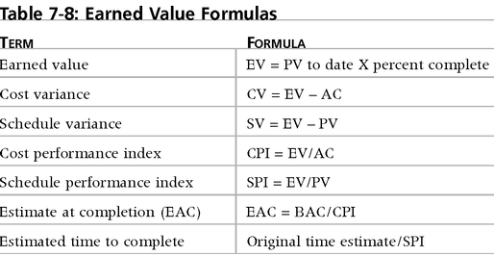
Rumus-rumus Earned Value
BAC : Budget at Completion
SE 3773MPTI/IMD/Biaya

Slide 21
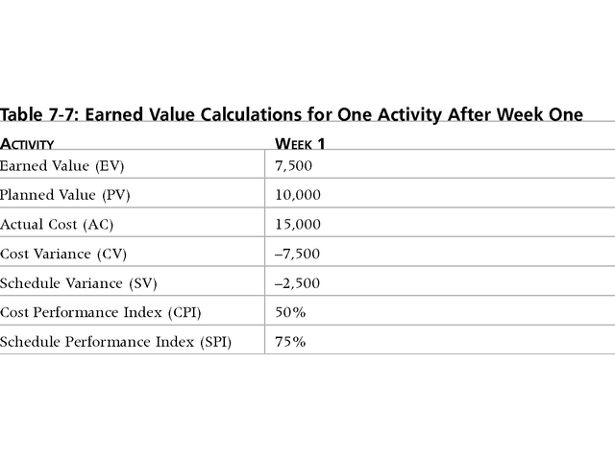
Contoh
SE 3773 MPTI/IMD/Biaya

Slide 22
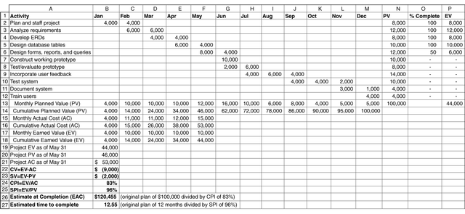
Contoh Perhitungan Earned Value
Proyek direncanakan berjalan selama 1 tahun
Proyek sudah berjalan selama 5 bulan
SE 3773 MPTI/IMD/Biaya

Slide 23
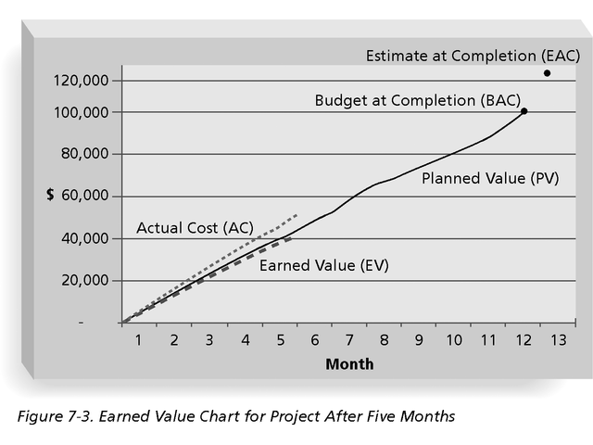
Contoh Grafik Earned Value
SE 3773 MPTI/IMD/Biaya

Slide 24
Makna Angka dalam EVM
Angka negatif untuk CV dan SV mengindikasikan masalah dalam kinerja proyek. Biaya proyek berarti sudah melebihi dari yang direncanakan atau waktu yang digunakan sudah lebih panjang daripada yang direncanakan
CPI dan SPI < 100% juga menunjukkan adanya masalah dalam kinerja proyek
SE 3773 MPTI/IMD/Biaya

Slide 25
Daftar Istilah yang harus dipahami dalam manajemen biaya proyek
NPV
ROI
Payback analysis
Profit
Lifecycle costing
Cash flow analysis
Tangible & Intangible costs & benefits
Direct Cost
Sunk costs
Learning Curve Theory
Reserves
SE 3773 MPTI/IMD/Biaya

